Slide 1
valvulopathies
Cas clinique

Slide 2
Cas clinique n ° 1

Slide 3
Monsieur XY, âgé de 75 ans, est hospitalisé en urgence au décours d’une syncope, avec chute, survenue dans la rue alors qu’il courait pour prendre le bus.
Antécédents : - Souffle cardiaque connu, non suivi. - Hypercholestérolémie à 2.60 g/l, non traitée. - Cholécystectomie pour lithiase.
A l’admission, le patient est parfaitement conscient et bien orienté. Il est en bon état général et demeure actif pour son âge. Il pèse 80 kg pour 1.70m. Il a une plaie de l’arcade sourcilière gauche consécutive à la chute.

Slide 4
L’auscultation révèle un souffle systolique râpeux, 3/6 de base, irradiant vers les vaisseaux du cou; le 2ème bruit est aboli.
L’examen clinique est sans particularités par ailleurs et il n’existe aucun signe d’insuffisance cardiaque. Les artères périphériques sont toutes perçues, non soufflantes
Le cliché de thorax montre un cœur de taille normale et une aorte ascendante dilatée.

Slide 5
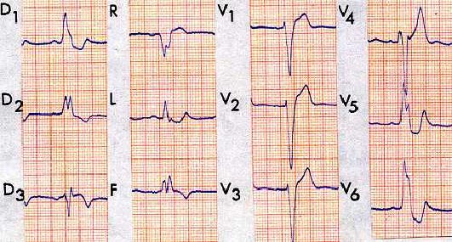
L’ECG est le suivant

Slide 6
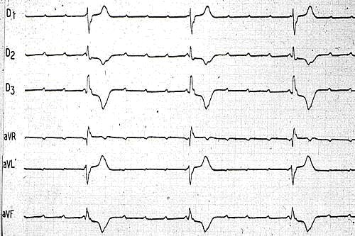
Le patient est hospitalisé en Soins Intensifs et surveillé sous scope. Quelques heures après son admission, le tracé suivant est enregistré :

Slide 7
Décrivez les ECG.
Comment expliquez-vous la syncope dont le patient a été victime ? Peut-elle relever de plusieurs mécanismes? Donnez vos arguments.
Quels examens complémentaires demandez-vous ? Quels en seront, a priori, les résultats ?
Quels traitements (médicaux, chirurgicaux ou autres) proposerez-vous ?
Quel bilan pré thérapeutique complémentaire ferez-vous ?
Quel suivi préconiserez-vous ultérieurement ?

Slide 8
Réponse 1
ECG 1 : Rythme sinusal, PR normal. Bloc de branche gauche (BBG) complet
ECG 2 : Bloc auriculo-ventriculaire (BAV) complet (Fréquence atriale normale, mais ondes P non conduites aux ventricules). Rythme d’échappement ventriculaire à complexes QRS larges, différents des QRS conduits de l’ ECG 1, très lent. Donc, BAV complet paroxystique.

Slide 9
Réponse 2
Au moins 2 mécanismes possibles :
1. Survenue de la syncope à l’effort + auscultation évocatrice de rétrécissement aortique (RA) chez un homme de 75 ans : diagnostic probable de RA serré, syncopal.
2. BBG à l’état basal + BAV complet paroxystique documenté : possible syncope liée au BAV (association au RAC non exceptionnelle a cet age : BAV favorisé par l’extension des calcifications valvulaires aortiques).

Slide 10
Réponse 3
un échocardiogramme Doppler, qui va permettre :
1- de confirmer le diagnostic de RA (valves aortiques remaniées, calcifiées, s’ouvrant peu ; orifice bi ou tricuspide; HVG fréquente)
2- de quantifier la sévérité du RA : mesure des gradients transvalvulaires aortiques au doppler continu et détermination de la surface valvulaire aortique en écho doppler. Un RA est considéré comme serré lorsque le gradient moyen dépasse 40 mmHg,v max sup a 4 m/s ou que la surface valvulaire aortique est inférieure à 1cm2, ou mieux à 0.60 cm²/m²SC.
3- d’en préciser le retentissement : cinétique VG notamment ; pressions droites

Slide 11
- de préciser l’existence de lésions associées, notamment d’une insuffisance mitrale, d’une dilatation de l’aorte ascendante
- d’en déterminer éventuellement l’étiologie (orifice bi ou tricuspide, importance des calcifications)

Slide 12
2. Aucun autre examen n’est nécessaire pour confirmer le trouble de conduction, qui est suffisamment documenté.
3. Vérifier l’absence de complications sérieuses du traumatisme crânio-facial : RX du crâne, scanner cérébral éventuel.

Slide 13
Réponse 4
1. Remplacement valvulaire aortique (RVA) si le caractère serré du RA se trouve confirmé (RA serré symptomatique), après s’être assuré de l’opérabilité du patient. Compte tenu de l’âge du patient, une prothèse biologique lui sera proposée, de préférence à une valve mécanique (pas de nécessité de traitement anticoagulant si le rythme est sinusal, mais durabilité moindre, donc à n’implanter qu’au-delà de 75 ans environ).

Slide 14
2. Implantation d’un pacemaker définitif double chambre dans tous les cas, avec ou sans RVA (et que le patient soit ou non opérable de son RA).
3. Traitement des pathologies associées : - régime hypocholestérolémiant ± statine dans un 2ème temps pour l’hypercholestérolémie si le régime est insuffisant, - rappel de vaccination anti-tétanique si le précédent date de plus de 10 ans en raison de la plaie de l’arcade sourcilière.

Slide 15
Réponse 4
Importance du bilan préopératoire ++ avant RVA, qui devra comporter : 1- une coronarographie (fréquence des lésions coronaires associées, qui peuvent nécessiter des pontages : la réalisation de pontages en plus du RVA aggrave nettement la mortalité postopératoire)
2- l’appréciation des grandes fonctions vitales : bilan rénal et respiratoire (une insuffisance rénale aggrave la mortalité postopératoire
3- un écho doppler artériel des vaisseaux du cou et des membres inférieurs,

Slide 16
4- l’appréciation de l’âge physiologique du patient, plus important que son âge réel, de son état mental, de sa motivation pour l’intervention…
5- recherche et traitement des foyers infectieux, notamment ORL et dentaires
Le risque opératoire global sera apprécié au mieux par l’Euroscore

Slide 17
Réponse 5
1. Suivi de la prothèse valvulaire :
- Séjour de réadaptation à l’effort de 3 à 4 semaines au décours de l’hospitalisation.
- Suivi régulier, mensuel par le médecin traitant, et 1 à 2 fois par an par le cardiologue. - Le suivi sera clinique, échocardiographique et biologique :
- Suivi clinique : vérifier l’absence de récidive des symptômes, l’absence d’insuffisance cardiaque, l’auscultation de la prothèse (normale en cas de bioprothèse ; bruits métalliques de prothèse si valve mécanique; absence de souffle de régurgitation), l’absence de foyer infectieux, car le porteur de prothèse est à risque majeur d’endocardite infectieuse, quel que soit le type de prothèse.

Slide 18
- Suivi échocardiographique : c’est l’écho du 3ème mois post-opératoire qui servira d’examen de référence, le patient devant toujours être son propre témoin. Ensuite, une échographie transthoracique est préconisée tous les 2 ans; les examens sont ensuite rapprochés, tous les 6 mois environ, lorsque la bioprothèse atteint 7 ans en raison du risque de dégénérescence (recommandations de la Société Française de Cardiologie).
- Suivi biologique : en cas de bioprothèse, et en l’absence d’autre indication d’anticoagulant, le traitement par anti-vitamine K sera limité à 3 mois. En cas de prothèse mécanique, le traitement AVK est à poursuive à vie, sans aucune interruption, avec un objectif d’INR de 2 à 3.
Au début du traitement, les contrôles biologiques seront effectués aussi souvent que nécessaire pour équilibrer l’INR. Lorsque l’équilibre est obtenu, un contrôle mensuel est préconisé.

Slide 19
- Le patient devra être muni : * d’un carnet de porteur de prothèse, qui lui sera remis par le service de chirurgie cardiaque à la sortie, et sur lequel figurent le type et la taille de la prothèse, * d’un carnet de surveillance du traitement anticoagulant, sur lequel figurent la posologie de l’ AVK, sa nature, l’objectif d’INR et les résultats des INR, * d’une carte d’antibioprophylaxie destinée au chirurgien-dentiste.

Slide 20
2. Suivi du stimulateur cardiaque :
- Le premier contrôle du pacemaker doit être effectué le lendemain de l’implantation, ou tout au moins avant la sortie de l’hôpital - Le contrôle ultérieur sera fait environ 1 mois après l’implantation par le cardiologue, puis tous les 6 mois.
- Les stimulateurs actuels (boîtiers) ont une durée de vie de 7 à 1O ans, au-delà de quoi le boîtier doit être remplacé.
3. Suivi des autres problèmes :
- En particulier de l’hypercholestérolémie sous traitement.

Slide 21
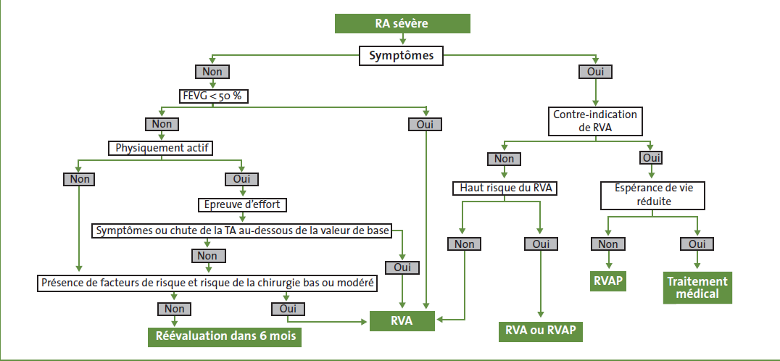

Slide 22
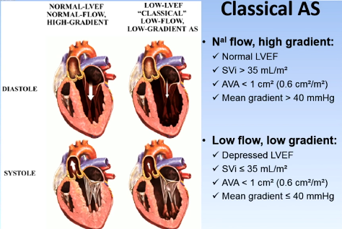

Slide 24
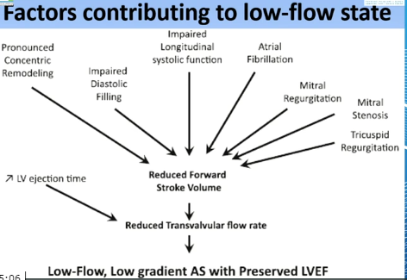

Slide 25
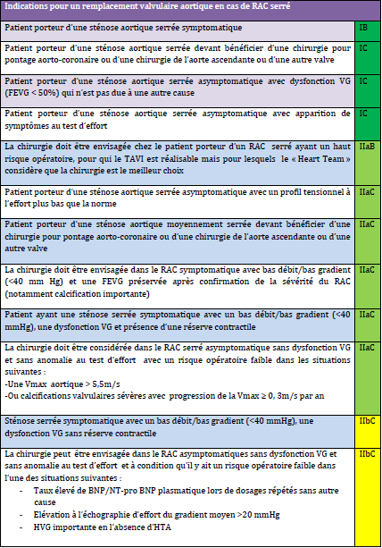

Slide 26
Cas clinique n°2

Slide 27
Madame G…, âgée de 64 ans, consulte en semi urgence en raison d’une dyspnée d’apparition récente, 3 semaines auparavant, et qui va progressivement croissant. Cette dyspnée est apparue alors que la patiente nageait à la piscine. Elle a ressenti brutalement une douleur thoracique, puis s’est sentie dyspnéique. Depuis lors, sa dyspnée s’accentue peu à peu et la gêne maintenant dans les efforts de la vie courante.

Slide 28
Dans ses antécédents, on relève : - une HTA traitée par un inhibiteur calcique - une phlébite du post-partum à l’âge de 32 ans - la notion d’un souffle cardiaque signalé il y a quelques années, non suivi - une cholécystectomie il y a 6 ans.
A l’examen, la patiente est en bon état général, apyrétique, non dyspnéique au repos. Elle pèse 65 kg pour 1.62m. Son auscultation révèle un souffle holosystolique 4/6 apexo-axillaire, en jet de vapeur, irradiant le long du bord sternal gauche. Elle n’a pas de signes d’insuffisance ventriculaire gauche, ni droite. Toutes les artères périphériques sont perçues. La TA est à 130/85 mmHg.

Slide 29
L’ ECG, en rythme sinusal à 85/mn, est dans les limites de la normale.
Le cliché de thorax révèle un cœur de taille normale, avec ICT à 0.52. Les artères pulmonaires sont modérément dilatées dans les hiles. Il existe une accentuation de la trame vasculaire pulmonaire.

Slide 30
Quel(s) diagnostic(s) évoquez-vous chez cette patiente ? Justifiez votre réponse.
Quel(s) examen(s) allez-vous demander pour le confirmer ?
Quels en seraient, a priori, les résultats ?
Comment expliquez-vous l’irradiation ascendante du souffle ?
Quel traitement allez-vous prescrire dans l’immédiat ?
Quelle(s) mesure(s) thérapeutique(s) allez-vous proposer ultérieurement ?

Slide 31
reponse1
Insuffisance mitrale (IM) aiguë, évoquée sur : - les caractéristiques du souffle (holosystolique, apexo-axillaire, en jet de vapeur…) évoquent une IM - la survenue brutale, accompagnée de douleurs thoraciques et de symptômes d’évolution rapide évoque une forme aiguë - la persistance du rythme sinusal et l’absence de cardiomégalie radiologique plaident également en faveur d’une forme aiguë - l’existence d’un souffle antérieurement évoque un « prolapsus » mitral préexistant, compliqué de rupture de cordages récente.

Slide 32
Reponse 2
- un échocardiogramme transthoracique (ETT) et éventuellement transœsophagien (ETO) - une surveillance de la courbe thermique, la réalisation d’hémocultures si la patiente est fébrile, et un bilan inflammatoire biologique - 2 dosages successifs de troponine, malgré la normalité de l’ECG, afin d’éliminer une IM ischémique, d’autant que la patiente a eu des douleurs thoraciques.

Slide 33
reponse3
1. L'écho Doppler permet de confirmer l'IM, de la quantifier, d'en préciser le retentissement, d'en déterminer le mécanisme et l'étiologie +++. L'échographie transœsophagienne est particulièrement intéressante dans ce cas. a- affirmation du diagnostic d'IM : Visualisation d'un flux de régurgitation systolique dans l'oreillette gauche au Doppler couleur et au Doppler pulsé ou continu. b- quantification de la fuite : la méthode classique de quantification, qui consiste à tenir compte de la surface du flux régurgité dans l'oreillette gauche en Doppler couleur est sujette à de nombreuses erreurs et ne doit plus être utilisée. D'autres critères plus modernes sont beaucoup plus fiables : largeur du jet régurgitant à l'origine au niveau de sa partie la plus étroite ou « vena contracta », et surtout méthode de la zone de convergence ou « PISA » ou « Proximal Isovelocity Surface Area », qui s’intéresse non plus au jet régurgité dans l’OG, mais au jet d’IM en amont de l’orifice régurgitant …

Slide 34
c- appréciation du retentissement de la fuite : la dilatation du ventricule gauche et de l'oreillette gauche est mesurée en écho TM ou bidimensionnel (diamètres et volumes). on calcule les paramètres de fonction systolique VG (pourcentage de raccourcissement, fraction d'éjection). la surveillance du diamètre télédiastolique ventriculaire gauche est utile pour le suivi. les pressions pulmonaires peuvent être mesurées au Doppler à partir d'une éventuelle fuite tricuspidienne. d- mécanisme de l'IM +++ : en ETT et en ETO. L'échographie transœsophagienne est surtout utile pour préciser le mécanisme et l’étiologie de l’insuffisance mitrale. Elle est systématique lorsque l'on envisage un geste chirurgical conservateur de type plastie, dont l'ETO permettra le plus souvent de prévoir la faisabilité.

Slide 35
valves dystrophiques, parfois très épaissies, "myxoïdes", en cas de maladie de Barlow. ruptures de cordages plus probable: l'une des valves, souvent la petite valve, s'éversent complètement dans l'oreillette gauche en systole, sans aucune coaptation de son extrémité avec la grande valve ; les cordages rompus sont souvent bien visibles à l'extrémité de la valve en ETO.
recherche de végétations valvulaires en cas d'endocardite infectieuse, ou zone akinétique en cas d'infarctus, peu probables dans ce cas. e- recherche de lésions associées : recherche d'une valvulopathie aortique, RA ou IA. d'une insuffisance tricuspidienne, etc.

Slide 36
2. Hyperthermie, positivité des hémocultures en l’absence d’antibiothérapie préalable et présence d’un syndrome inflammatoire biologique (élévation de la CRP, hyperleucocytose, etc.) en cas d’endocardite infectieuse à l’origine de l’IM : peu probable dans ce cas. 3. Élévation de la troponine en cas de syndrome coronarien aigu responsable de l’IM, peu probable également ici.

Slide 37
reponse 4
l’irradiation ascendante du souffle est parfois observée en cas de rupture de cordages de la valve mitrale postérieure (ou petite valve), car la fuite est excentrée, directionnelle, orientée vers le septum inter atrial et le fond de l’oreillette gauche, si bien que le souffle a une irradiation ascendante, le long du bord sternal gauche - cette particularité de l’auscultation évoque dons des ruptures de cordages de la petite valve mitrale, ce qui représente la situation la plus habituelle d’IM aiguë.

Slide 38
Reponse 5
Traitement médical, associant : - vasodilatateur, type inhibiteur de l’enzyme de conversion (IEC) - diurétique, de type furosémide - un autre anti-hypertenseur si l’HTA n’est pas équilibrée par l’association IEC + diurétique
Associé à la prévention de l’endocardite infectieuse.

Slide 39
Discuter d’une chirurgie rapide, car il s’agit d’une IM aiguë, probablement volumineuse (arguments : c’est le cas habituel des IM brutales par rupture de cordages + intensité du souffle systolique + importance des symptômes) et mal tolérée
Une plastie mitrale chirurgicale sera dans toute la mesure du possible préférée à un remplacement valvulaire mitral (RVM), car les résultats à long terme en sont meilleurs, et l’incidence des complications post-opératoires bien moindre
La faisabilité d’une plastie sera précisée par l’échographie, ETT et surtout ETO, qui permettra de bien visualiser l’appareil mitral dans son ensemble et de préciser la nature et l’étendue des dégâts anatomiques

Slide 40
Reponse 6
suivi régulier, mensuel par le médecin traitant, et 1 à 2 fois par an par le cardiologue. Le suivi per le généraliste peut être ensuite espacé après plastie mitrale, lorsque le patient n’a plus de traitement anticoagulant
- le suivi sera clinique, échocardiographique et biologique :
Suivi clinique : vérifier l’absence de récidive des symptômes, l’absence d’insuffisance cardiaque, l’auscultation cardiaque de la prothèse (normale en l’absence d’IM résiduelle après plastie ou en présence d’une prothèse biologique, bruits métalliques de prothèse si valve mécanique), l’absence de foyer infectieux

Slide 41
Suivi échocardiographique : c’est l’écho du 3ème mois post-opératoire qui servira d’examen de référence, le patient devant toujours être son propre témoin. Ensuite, une échographie transthoracique est préconisée tous les 2 ans après plastie mitrale ou prothèse mécanique. Chez les porteurs de bioprothèse au-delà de la 5ème année, les examens sont rapprochés, tous les 6 mois environ, en raison du risque de dégénérescence (Recommandations de la Société Française de Cardiologie).
Suivi biologique : après plastie mitrale ou mise en place d’une bioprothèse, et en l’absence d’autre indication d’anticoagulant, le traitement par anti-vitamine K sera limité à 3 mois. En cas de prothèse mécanique, le traitement AVK est à poursuive à vie, sans aucune interruption, avec un objectif d’INR de 3 à 4.5. Au début du traitement, les contrôles biologiques seront effectués aussi souvent que nécessaire pour équilibrer l’INR. Lorsque l’équilibre est obtenu, un contrôle mensuel est préconisé.

Slide 42
le patient devra être muni :
D’un carnet de porteur de prothèse ou de surveillance post opératoire, qui lui sera remis par le service de chirurgie cardiaque à la sortie, et sur lequel figurent le type et la taille de la prothèse ou le type d’intervention réalisée,
D’un carnet de surveillance du traitement anticoagulant, sur lequel figurent la posologie de l’ AVK, sa nature, l’objectif d’INR et les résultats des INR,
D’une carte d’antibioprophylaxie destinée au chirurgien-dentiste en cas de mise en place d’une prothèse, ou d’IM résiduelle après plastie (après plastie réussie, sans fuite résiduelle, le patient n’a plus de risque particulier d’endocardite).

Slide 43
Classification de Carpentier
Type I: mouvement valvulaire normaux
Perforation valvulaire
Dilatation de l’anneau
Type II: mouvement valvulaire exagéré
Prolapsus valvulaire mitral
Rupture de cordage
Dysfonction de pilier
Type III: mouvement valvulaire diminué
RAA
Ischémie/ restriction

Slide 44
Étiologies IM
IM aiguë:
Endocardite infectieuse
Rupture / dysfonction du pilier: cardiopathie ischémique
Rupture de cordage: dégénérative, Barlow
Traumatique
IM chronique:
RAA
Dégénérative
Dystrophique: Barlow
Fonctionnelle
CMH obstructive
Autres: congénitale, Marfan, LED…

Slide 45
merci

